Slide 1
VIVA
1025445118 視傳1A 周虹妮

Slide 2
請描述「Viva」給你的感覺，以 Viva Graphic為主題的海報，
你想表現甚麼(或那些)主題?為什麼?
VIVA給我的感覺是一個很歡樂的氣氛，
所以想用幾何圖形和顏色的變化以及文字的的編排去表現歡樂、開心的畫面。

Slide 3
以「Viva」為中心，聯想相關的圖像與意涵，請舉出至少十個例子，如：
勝利/歡呼/鼓掌/慶祝/生日/跨年/擁抱/尖叫/色彩繽紛/笑得合不攏嘴

Slide 4
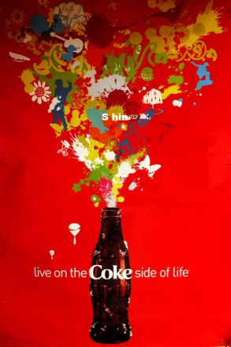

分別以文字、符號、圖像、空間等要素，蒐集可參考之優秀海報
以及以歡慶為主題的海報。作為下階段海報分析的樣本。

Slide 5

